Slide 1
«Сокращение времени на сбор и обработку медицинских данных»
МКОУ "Начальная школа – детский сад №33 г. Юрги"

Slide 2
Команда проекта
Гончарова Алена Геннадьевна - заместитель директора по УВР МКОУ «Начальная школа – детский сад №33 г. Юрги»
Погосян Гаяне Григорьевна – медсестра МКОУ «Начальная школа – детский сад №33 г. Юрги»
Кострова Елена Викторовна- медсестра МКОУ «Начальная школа – детский сад №33 г. Юрги»
Аксенова Надежда Юрьевна–воспитатель МКОУ «Начальная школа – детский сад №33 г. Юрги»
Титкова Наталья Николаевна-учитель начальных классов МКОУ «Начальная школа – детский сад №33 г. Юрги»

Slide 3
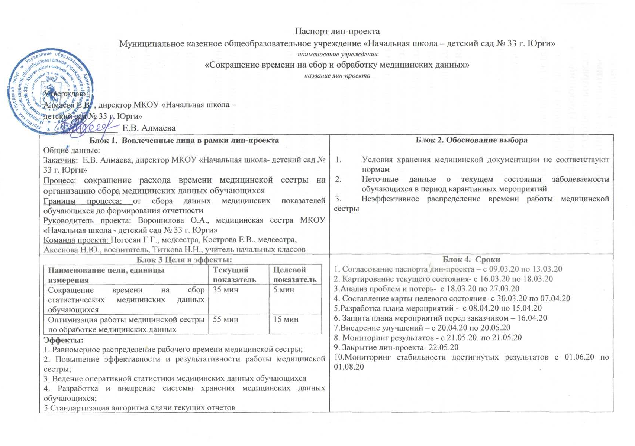
Паспорт проекта

Slide 4
Карта текущего состояния процесса Сокращение времени на сбор и обработку медицинских данных
1
ШАГ 1
ШАГ 2
ШАГ 3
3
2
ВХОД
Заместитель директора
Поручение о предоставлении информации о посещаемости и заболеваемости в МКОУ
(3-5 мин.)
Мед. сестра
Уточнение информации у воспитателей групп, учителей
(30-35 мин.)
Мед. сестра
Анализ полученной информации
(10-15 мин.)
4
3
ШАГ 4
ШАГ 5
Мед. сестра
Передача информации
Зам.директору
(5-10 мин.)
Заместитель директора
Заполнение бланка и отправка информации в соответствии с запросом
(5-10 мин.)
ВЫХОД
1
Длительный период ожидания данных в группах, классах
Длительность процесса уточнения данных за счет непунктуальности родителей
Ручной подсчет данных
Отсутствие на рабочем месте
2
ВПП = 75 мин.
3
4

Slide 5
Пирамида проблем процесса
Сокращение времени на сбор и
обработку медицинских данных
Не выявлены
1.Длительный период ожидания данных в группах, классах
2.Длительность процесса уточнения данных за счет непунктуальности родителей
3.Ручной подсчет данных
4.Отсутствие на рабочем месте
Федеральный
Не выявлены
Региональный
2
3
1
4
Уровень ОО

Slide 6
Анализ проблем процесса Сокращение времени на сбор и обработку медицинских данных
Проблема
Решение
Экономия времени, мин.
Длительный период ожидания данных в группах, классах
Создание групп в мессенджерах
5
Длительность процесса уточнения данных за счет непунктуальности родителей
Подготовка электронных таблиц в Exсel для внесения и обработки данных
Ручной подсчет данных
17
Отсутствие на рабочем месте
Подключение к единым электронным формам связи
7

Slide 7
Карта целевого состояния процесса Сокращение времени на сбор и обработку медицинских данных
ШАГ 1
ШАГ 2
ШАГ 3
ВХОД
Заместитель директора
Поручение о предоставлении информации о посещаемости и заболеваемости в МКОУ
(3-5 мин.)
Мед. сестра
Уточнение информации у воспитателей групп
(группы в мессенджерах)
(25-30 мин.)
Мед. сестра
Анализ полученной информации
(использование электронных таблиц Exсel )
(3-5 мин.)
ШАГ 4
ШАГ 5
Мед. сестра
Передача информации
Зам.директора
(по единым электронным формам связи)
(2-3 мин.)
Заместитель директора
Заполнение бланка и отправка информации в соответствии с запросом
(использование электронных таблиц Exсel )
(2-3 мин.)
ВЫХОД
ВПП = 46 мин.
Экономия = 29 мин.
Не изменилось
Изменилось

Slide 8
Достигнутые результаты (было и стало)
БЫЛО | СТАЛО
Длительный период ожидания данных в группах, классах | Созданы группы в мессенджерах
Длительный процесс уточнения данных за счет непунктуальности родителей

Slide 9
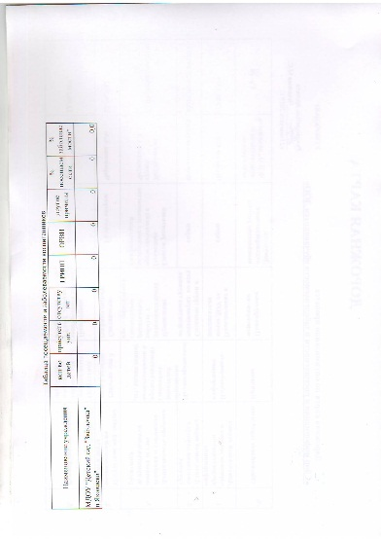
БЫЛО | СТАЛО
Ручной подсчет данных | Подготовлена электронная таблица в Exсel для внесения и обработки данных

Slide 10
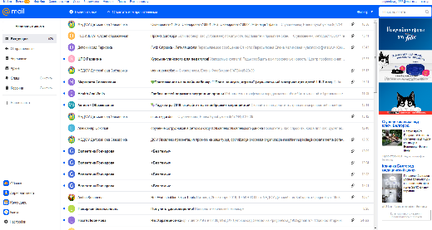
БЫЛО | СТАЛО
Отсутствие на рабочем месте | Подключены к единым электронным формам связи
Длительность процесса – 75 мин | Длительность процесса – 46 мин
Оптимизация процесса «Сбор информации о посещаемости и заболеваемости обучающихся ДОО» с 75 мин. до 46 мин.

Slide 11
Приглашаем к сотрудничеству
school-sad33@mail.ru
http://school-sad33.ucoz.ru/index/sport_bez_granic/0-154

